Slide 2
3 人数下大考卷教用
期末综合模拟达标卷（一）

Slide 3
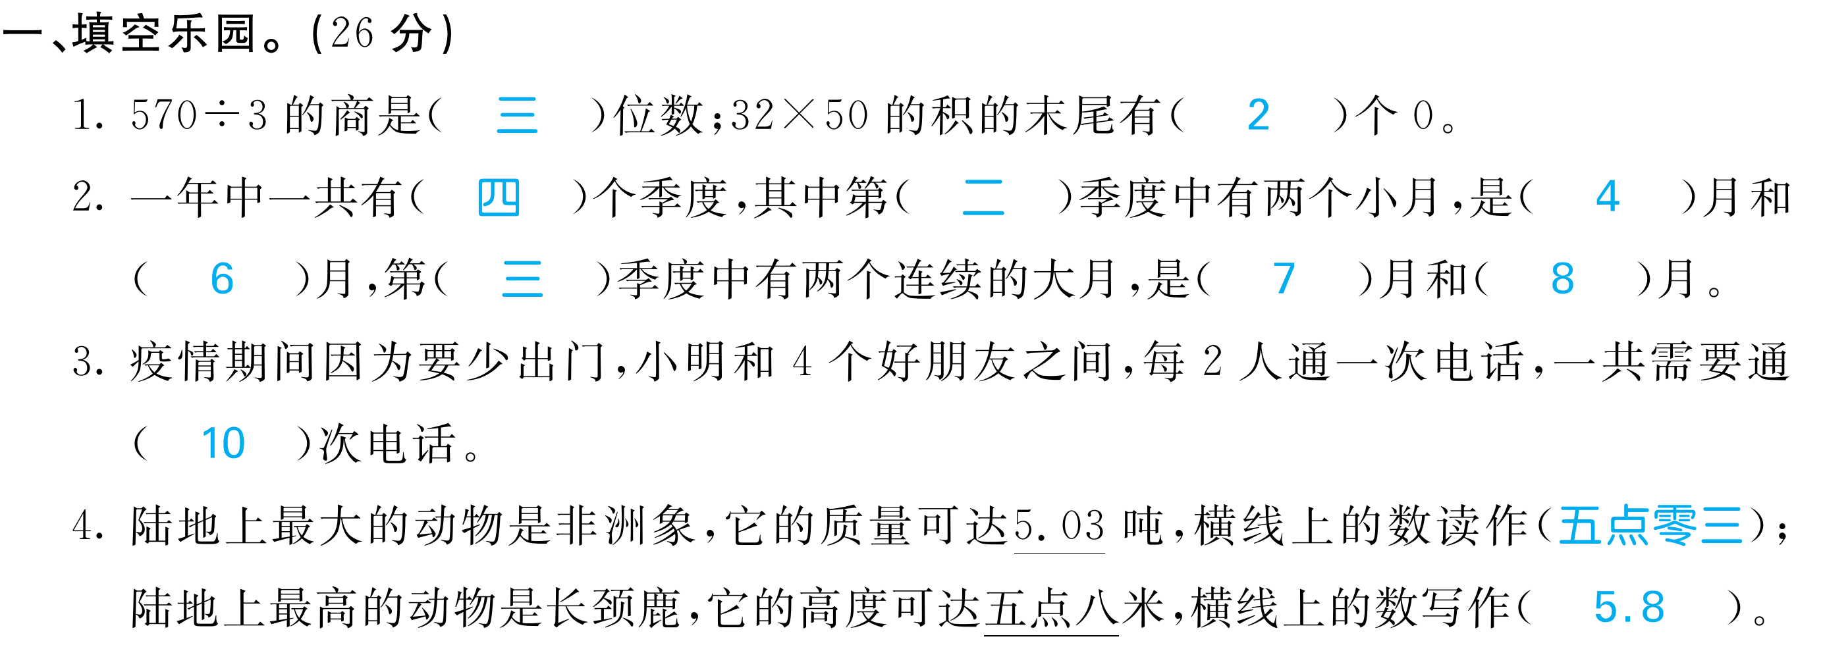

Slide 13
